Slide 1


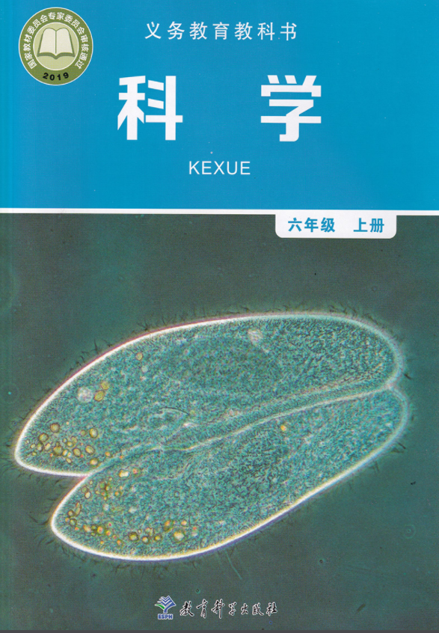
教科版（2017秋）科学 六年级上册

Slide 2
第四单元
能 量
能量从哪里来

Slide 3
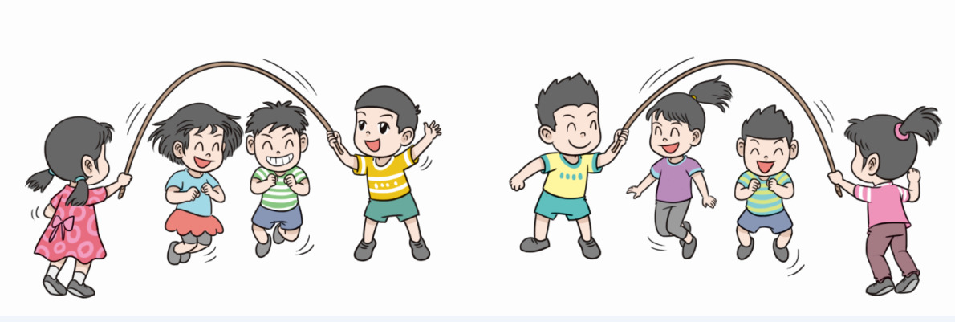
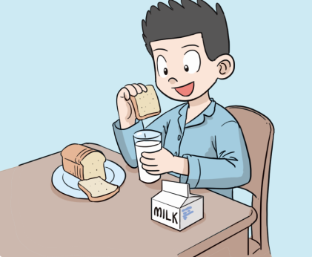

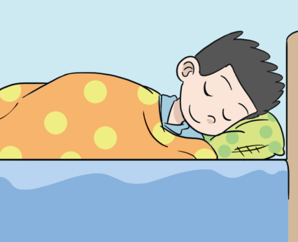
一、聚焦
能量的形式是多种多样的，这些能量之间是如何进行转换的呢？
维持我们各项活动的能量从哪里来？

Slide 4
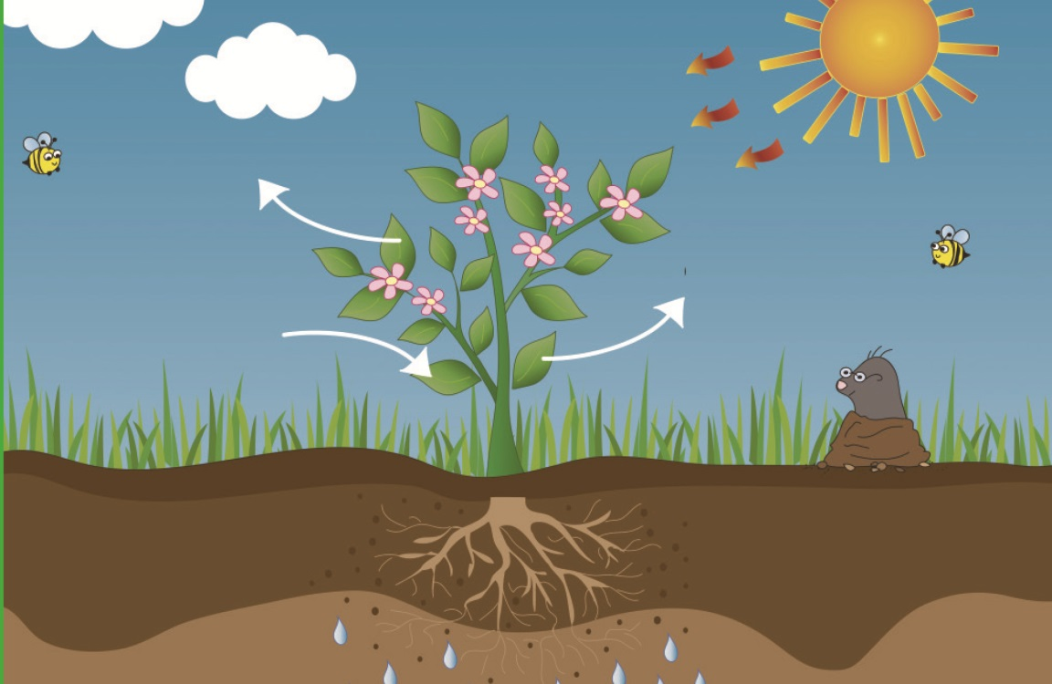
二、探索
太阳的能量是怎样传递到地球上的？
讨论：
太阳的能量是怎样传递给植物的？
阳光在植物的生长中起到了什么作用？
太阳是自然界最大的能量来源。

Slide 5
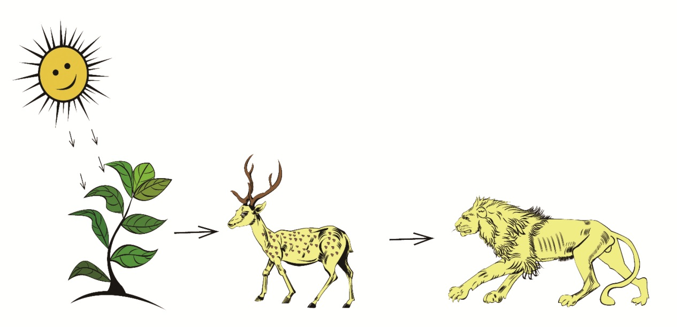
二、探索
参照食物链，描述太阳为我们提供能量的过程。

Slide 6
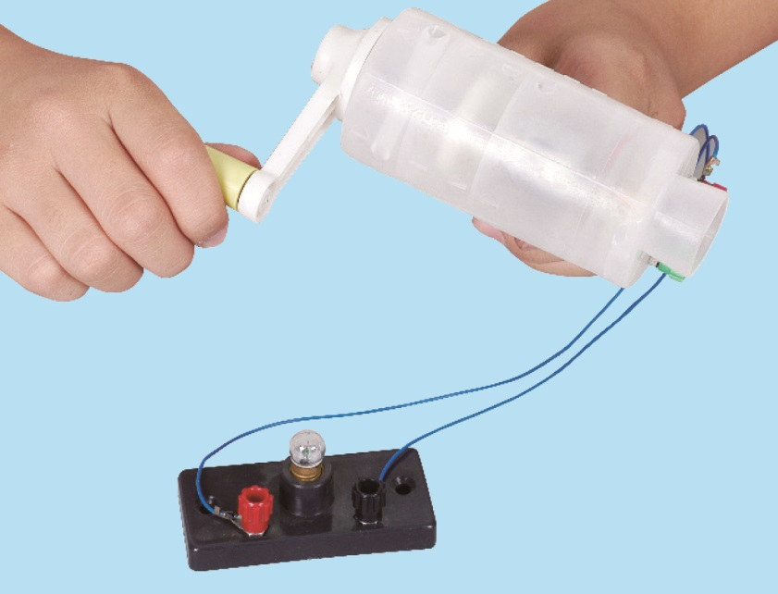
二、探索
电是从哪里来的？
用手摇发电机可以发电，并点亮小灯泡

Slide 7
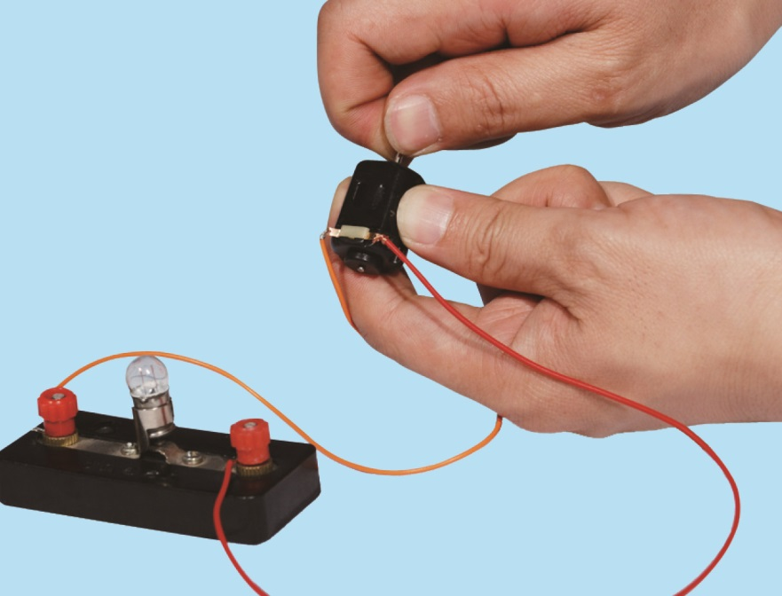
二、探索
电是从哪里来的？
实验步骤：
（1）将小电动机和小灯泡连接成闭合回路。
（2）用手搓小电动机的轴使小电动机转动，观察小灯泡是否被点亮。
（3）将导线缠绕在指南针盒上，转动指南针盒使磁针方向与导线缠绕方向一致，再用手搓小电动机的轴，观察指南针的变化。
实验：用小电动机发电。

Slide 8
二、探索
电是从哪里来的？
实验：用小电动机发电。
问题：
（1）小灯泡亮了吗？
（2）如果小灯泡没亮，是否能说小电动机没有产生电流？
（3）指南针发生了什么变化？
（4）有什么办法使小电动机转得更快一些？

Slide 9
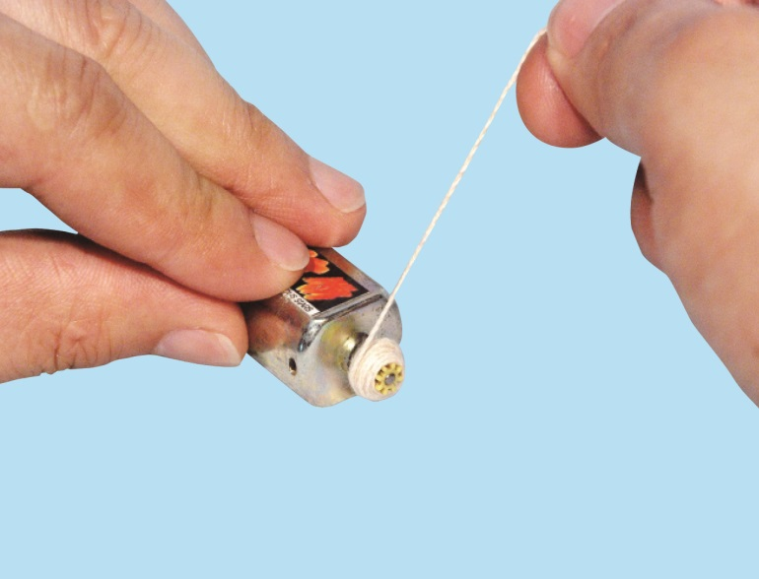
二、探索
讨论：有什么办法使小电动机转得更快一些？
用线绕在小电动机的轴上，拉动线，可以使小电动机转得快一些，能使小电动机多发电。

Slide 10
二、探索
结论：
当电动机被用来发电时，它就是发电机了。人们就能够把其他不同形式的能量大规模的转换成电能了

Slide 11
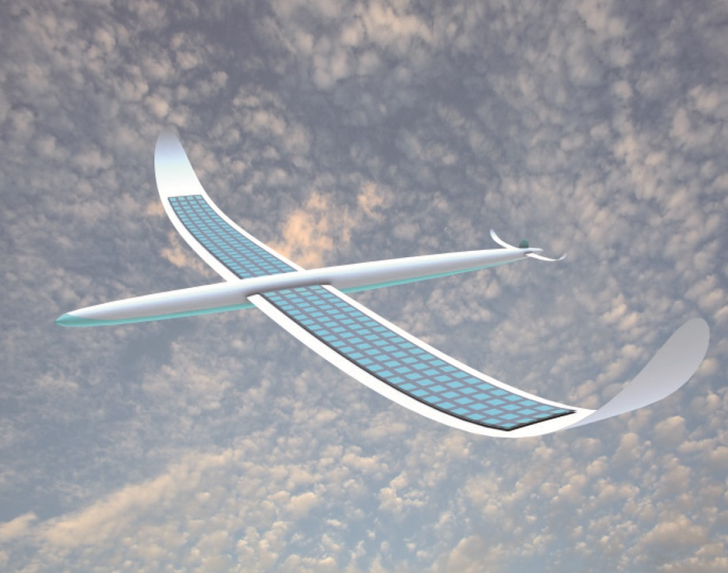
二、探索
这是一架无人驾驶飞机，它巨大的机翼上有大面积的太阳能电池板，能吸收足够的太阳能并将其转换成电能，维持电动螺旋浆的运转，使飞机能在高空中飞行，而高空永远是晴空万里，可提供足够的太阳能，保证飞行需要。

Slide 12
三、研讨
1.我们知道哪些发电的方法？能量又是怎样转化的？查阅资料，把结果记录在表格中。
电能的来源 | 转化的能量 | 输出的能量形式
普通电池 | 化学能 | 电能
太阳能电池 （光电池） | 太阳能

Slide 13
三、研讨
2.通过本单元的学习，我们对能量有了哪些新的认识，试着说一说。
能量的形式是多种多样的；能量之间是可以相互转化的；能量也可以从一个物体转移到另一个物体，比如食物链中能量的传递；电不是自然存在的能量，而是由其他能量（风能、水能、热能、化学能、太阳能等）转换来的二次能量。

Slide 14
四、拓展
组装一辆太阳能驱动的小车，并测试一下。
组装太阳能驱动的小车。
①将小齿轮固定在小电动机的转轴上，将大齿轮固定在四轮小车的车轴上。
②连接太阳能电池板与小电动机，连接时要将它们各自同颜色的线进行连接。
③按照大、小齿轮咬合后的位置来确定小电动机的位置，用双面胶将小电动机固定在小车上。
④在小车上安装支架，将太阳能电池板固定在支架上，一辆太阳能驱动的小车就组装好了。

Slide 15
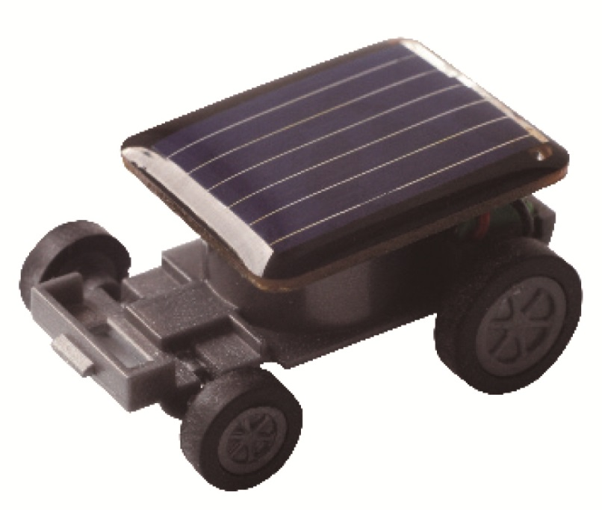
四、拓展
组装一辆太阳能驱动的小车，并测试一下。
测试太阳能驱动的小车。
①将小车放到阳光下，测试其是否能运动。
②将小车放到阴凉处，测试其是否能运动。

Slide 16
五、课堂小结
通过这堂课的学习你有什么收获？

Slide 17
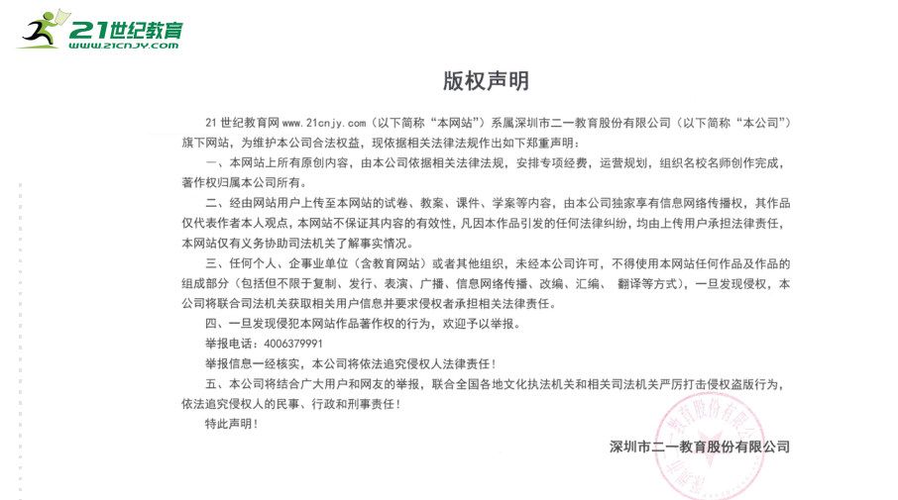

Slide 18
